Slide 1
Доставочка
Проект по дисциплине «Программная инженерия»

Slide 2

Цель проекта
Разработать мобильный сайт для реализации доставки продуктов и товаров из магазинов и точек питания на кампус ДВФУ студентами для других студентов.

Slide 3
Задачи проекта
Изучить существующие методы решения проблемы
Разработать макет мобильного сайта для доставки
Реализовать проект
Составить отчёт по проекту

Slide 4

Целевая аудитория
Студенты и сотрудники, проживающие в гостиничных корпусах ДВФУ

Slide 5

Существующие методы решения
Яндекс.Еда
Delivery Club
Uber Eats
СберМаркет

Slide 6
 | Мин сумма заказа | Время работы | Комиссия партнерам | Открытый рейтинг курьера | Доставка на кампус ДВФУ
Яндекс.Еда | 500 р. | 8.00 – 23.00 | 25-35% | + | +
Delivery Club | - | 9.00 – 23.00 | 20-25% | - | -
Сбермаркет | 300 р. | 9.00 – 22.00 | от 2% | - | -
Uber Eats | - | 9.00 – 0.00 | 30% | - | -
Доставочка | - | любое | 0% | + | +

Slide 7



Средства реализации

Slide 8
Функционал сайта

Slide 9
Дерево решений
Авторизация
Редактировать профиль
Сделать заказ
Посмотреть курьеров
Посмотреть заказы
Принять заказ

Slide 10
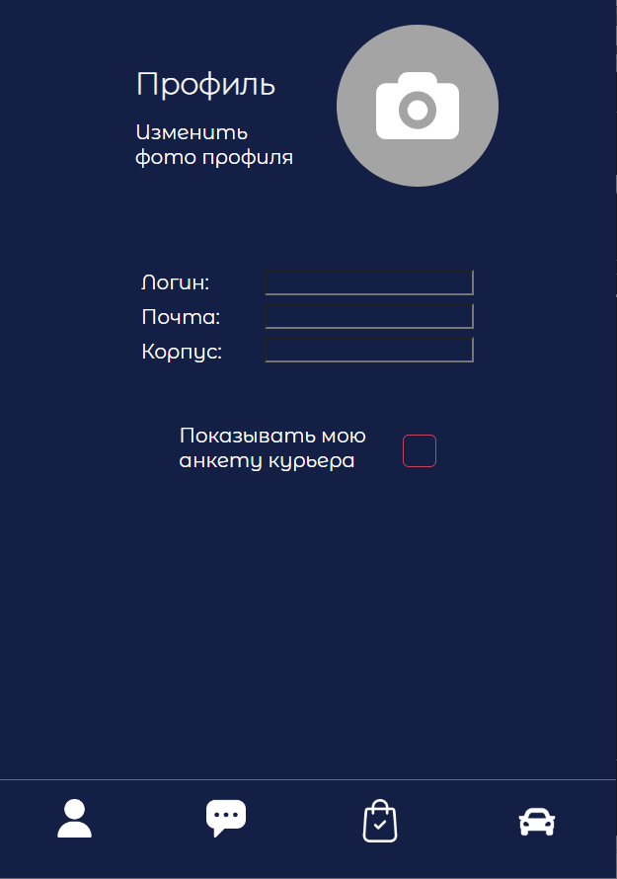
Просматривать и редактировать профиль

Slide 11
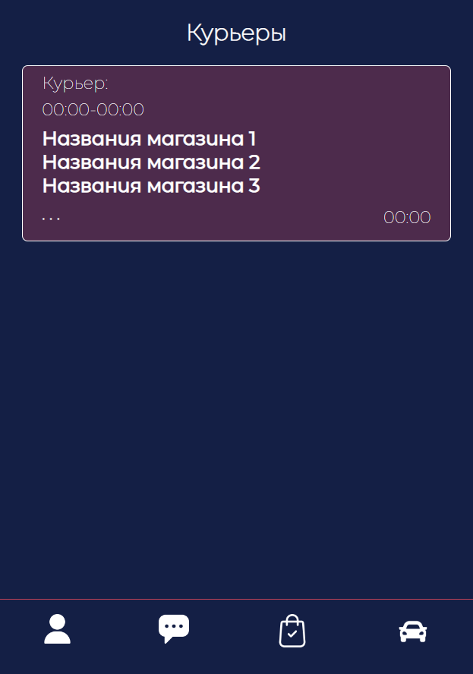
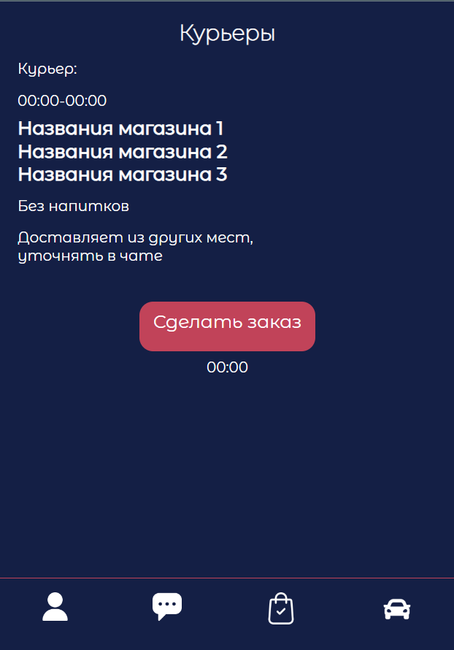
Просматривать список актуальных курьеров

Slide 12
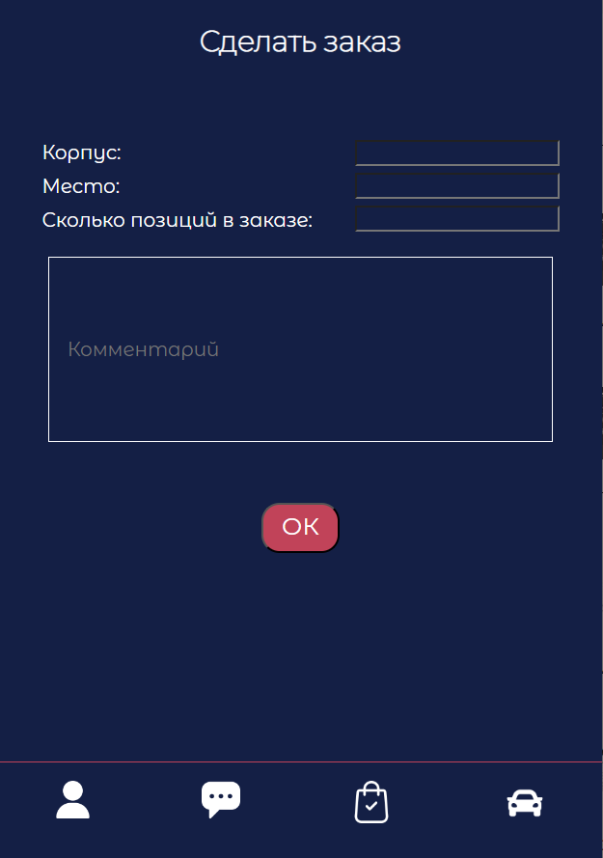
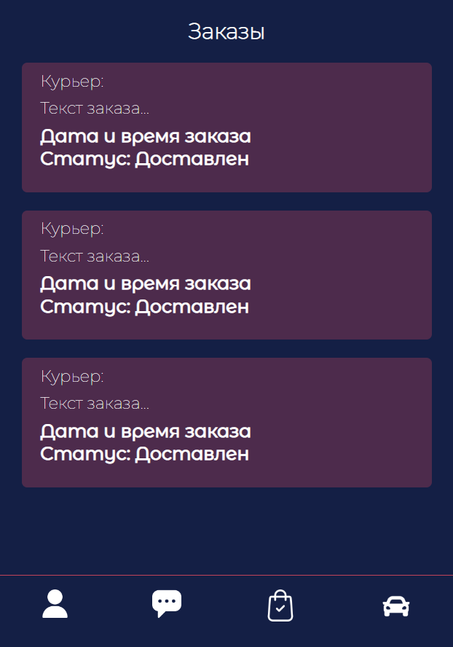
Создавать и просматривать заказы

Slide 13
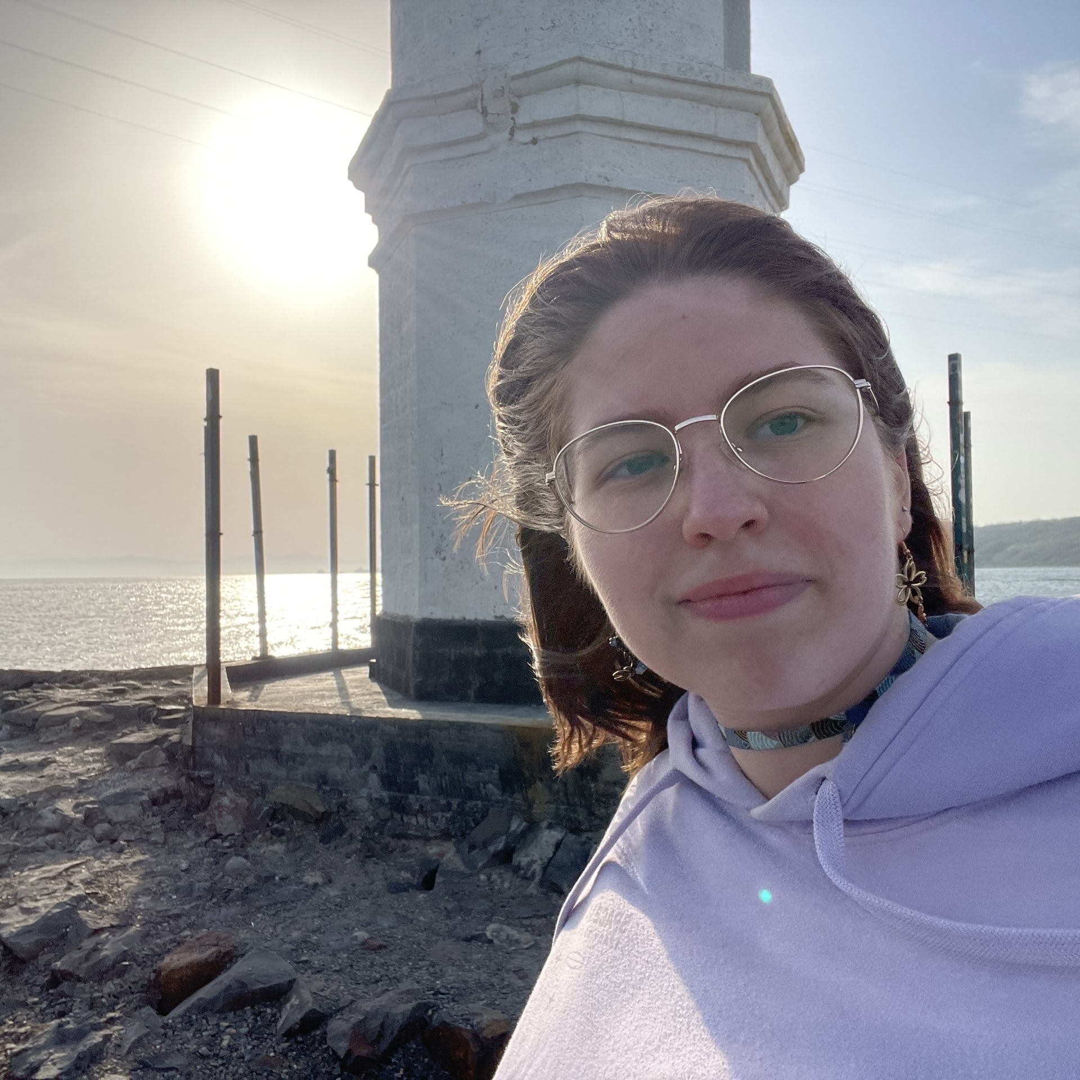
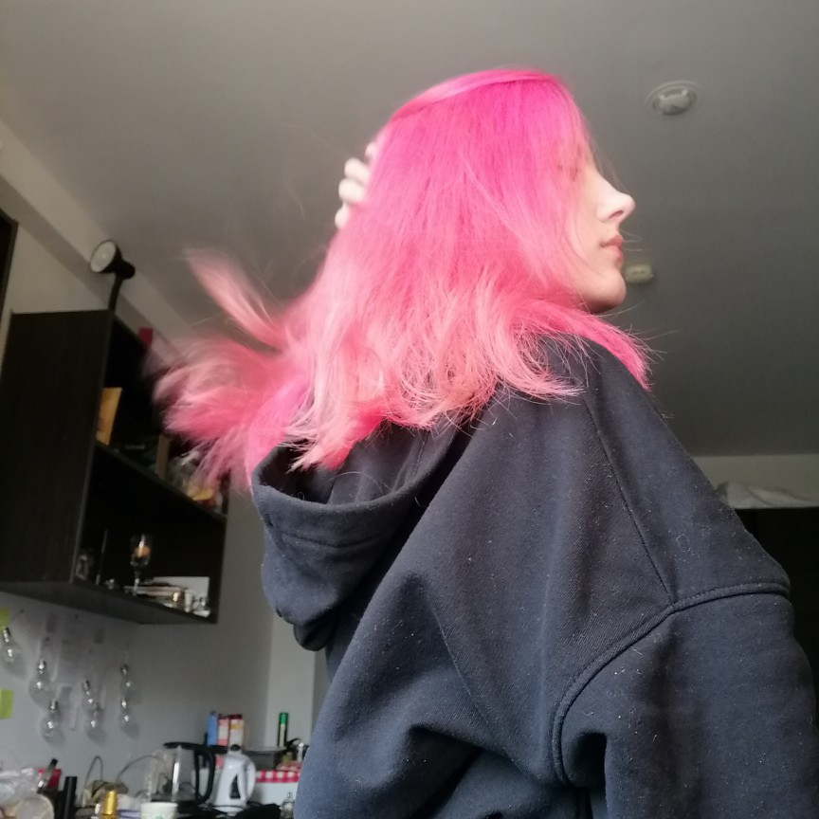
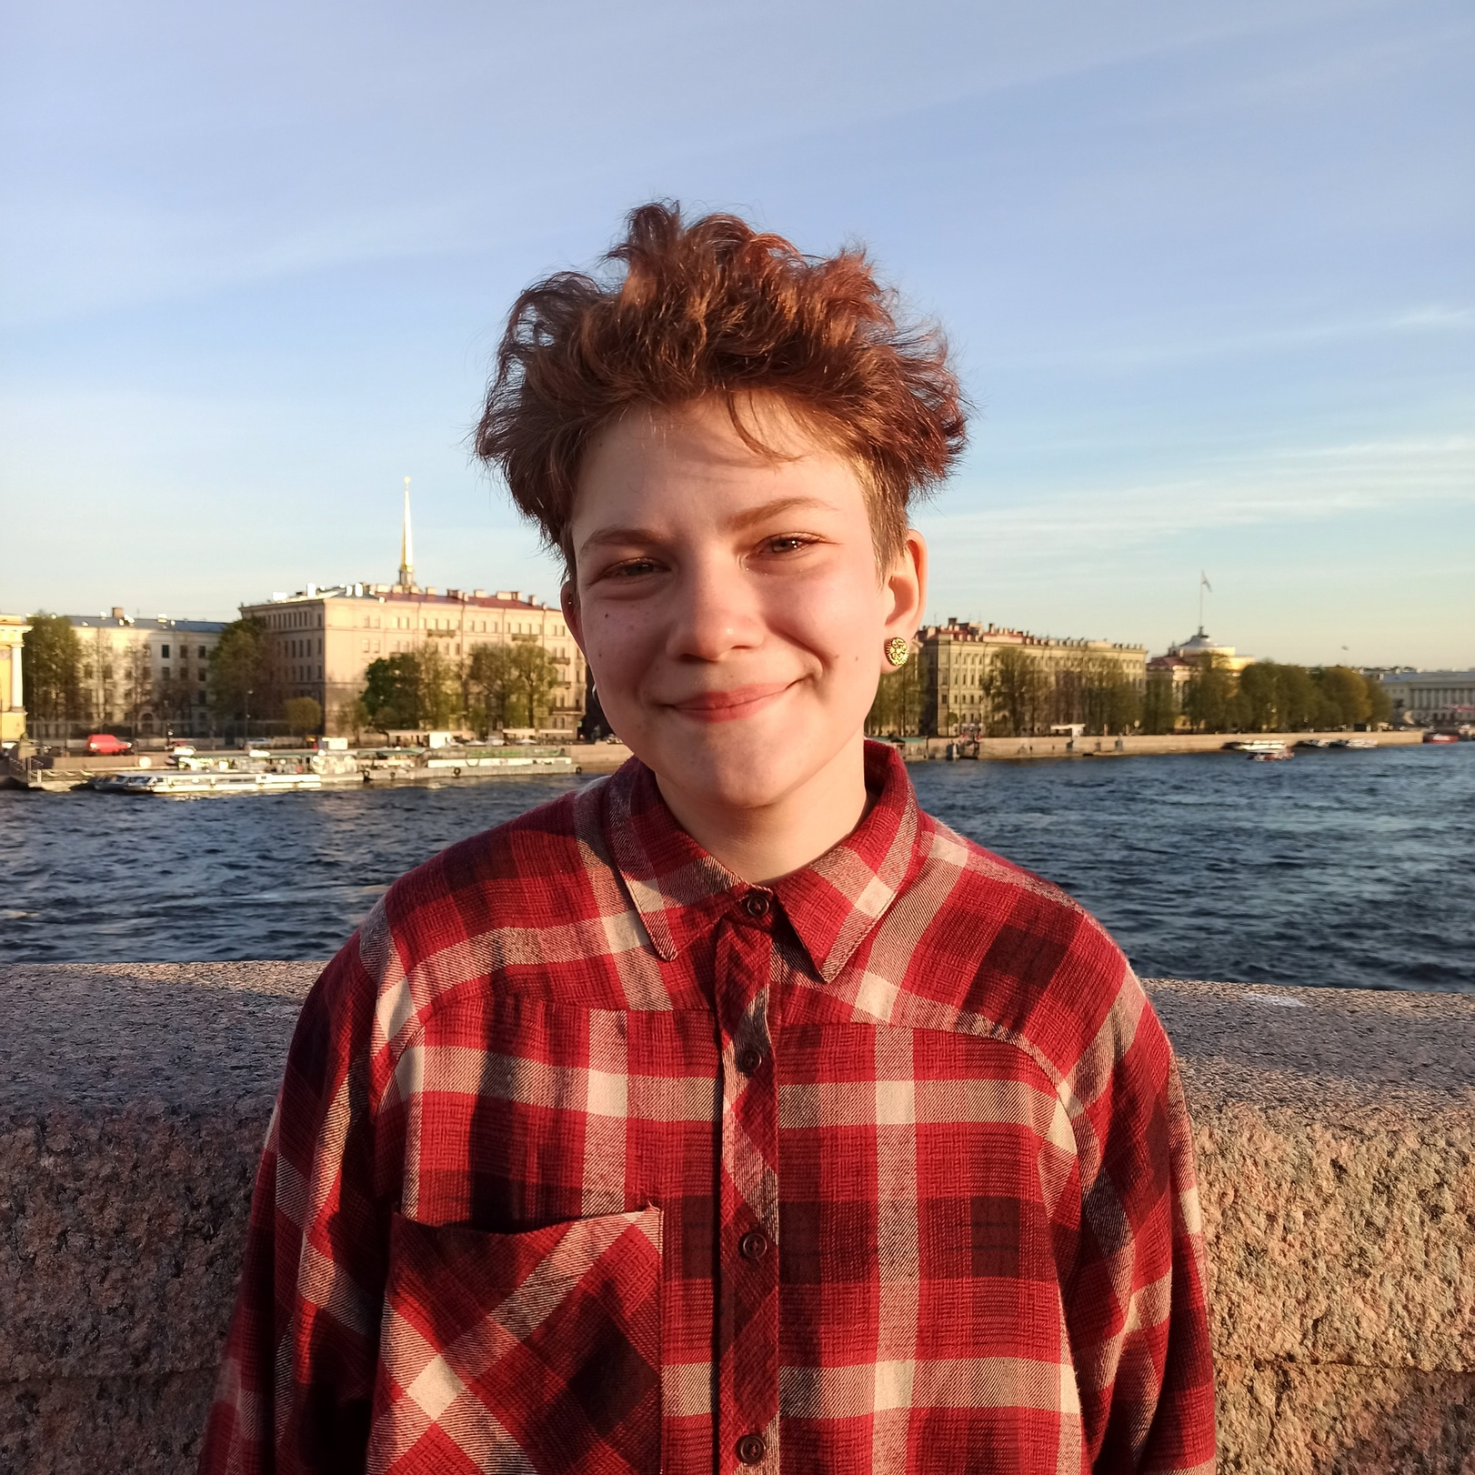
Команда проекта
Аня
Виолетта
Аня

Slide 14
Итоги

